Slide 1

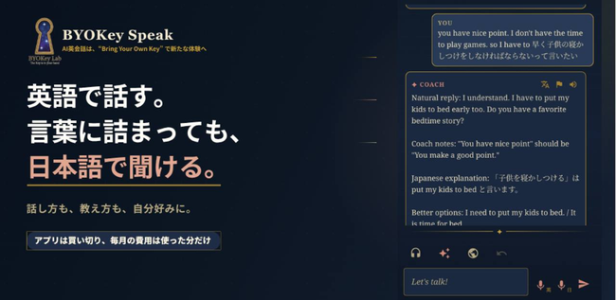

BYOKey Speak
AI英会話は、“Bring Your Own Key”で新たな体験へ
英語で話す。
言葉に詰まっても、
日本語で聞ける。
話し方も、教え方も、自分好みに。
アプリは買い切り、毎月の費用は使った分だけ
英語だけで頑張らなくていい。
会話の途中で、先生に相談するように聞ける。

